Slide 1

Gaming Place

Slide 2

Introduction
Projet Olympe : Site vitrine pour une Gaming Place
Objectif principal : Site immersif, dynamique pour présenter le lieu, ses installations, ses services et faciliter la prise de contact.

Slide 3
Objectifs du Site
Présentation de la Gaming Place Olympe
Mise en valeur de l’expérience client via des témoignages
Présentation des configurations des machines disponibles
Prise de contact via formulaire conforme au RGPD
Présentation générale via une galerie de photo
Page de publication des mentions légales obligatoires et des dispositions pour l'accessibilité du site vitrine

Slide 4
Architecture du site
Le site est composé
d’une page “Accueil” : Avec un Header, présentation des lieux, des témoignages clients et d’un footer.
d’une page “Contact” : Avec les coordonnées de contact et le formulaire conforme aux RGPD.
d’une page “Nos machines” : description des configurations gaming.
d’une page “Mentions légales” : Informations réglementaires obligatoires
Nous avons ajoutez une page “Accessibilité” afin de présenter les différentes fonctionnalités d’accessibilité et une assistance à contacter en cas de difficultés et pour des retours clients pour optimiser l’accès.

Slide 5
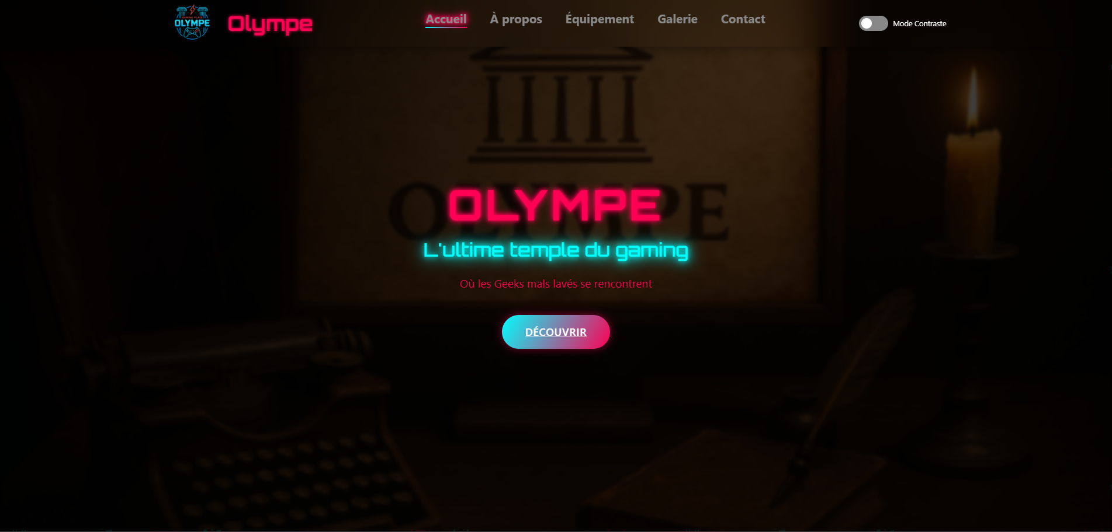

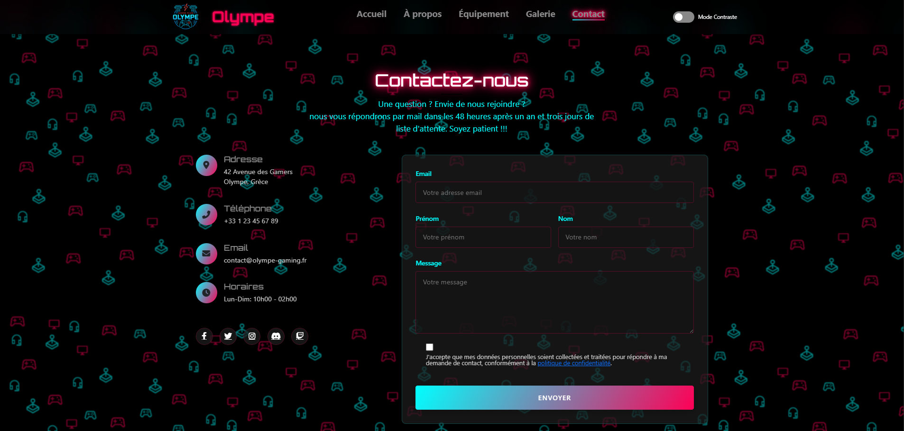
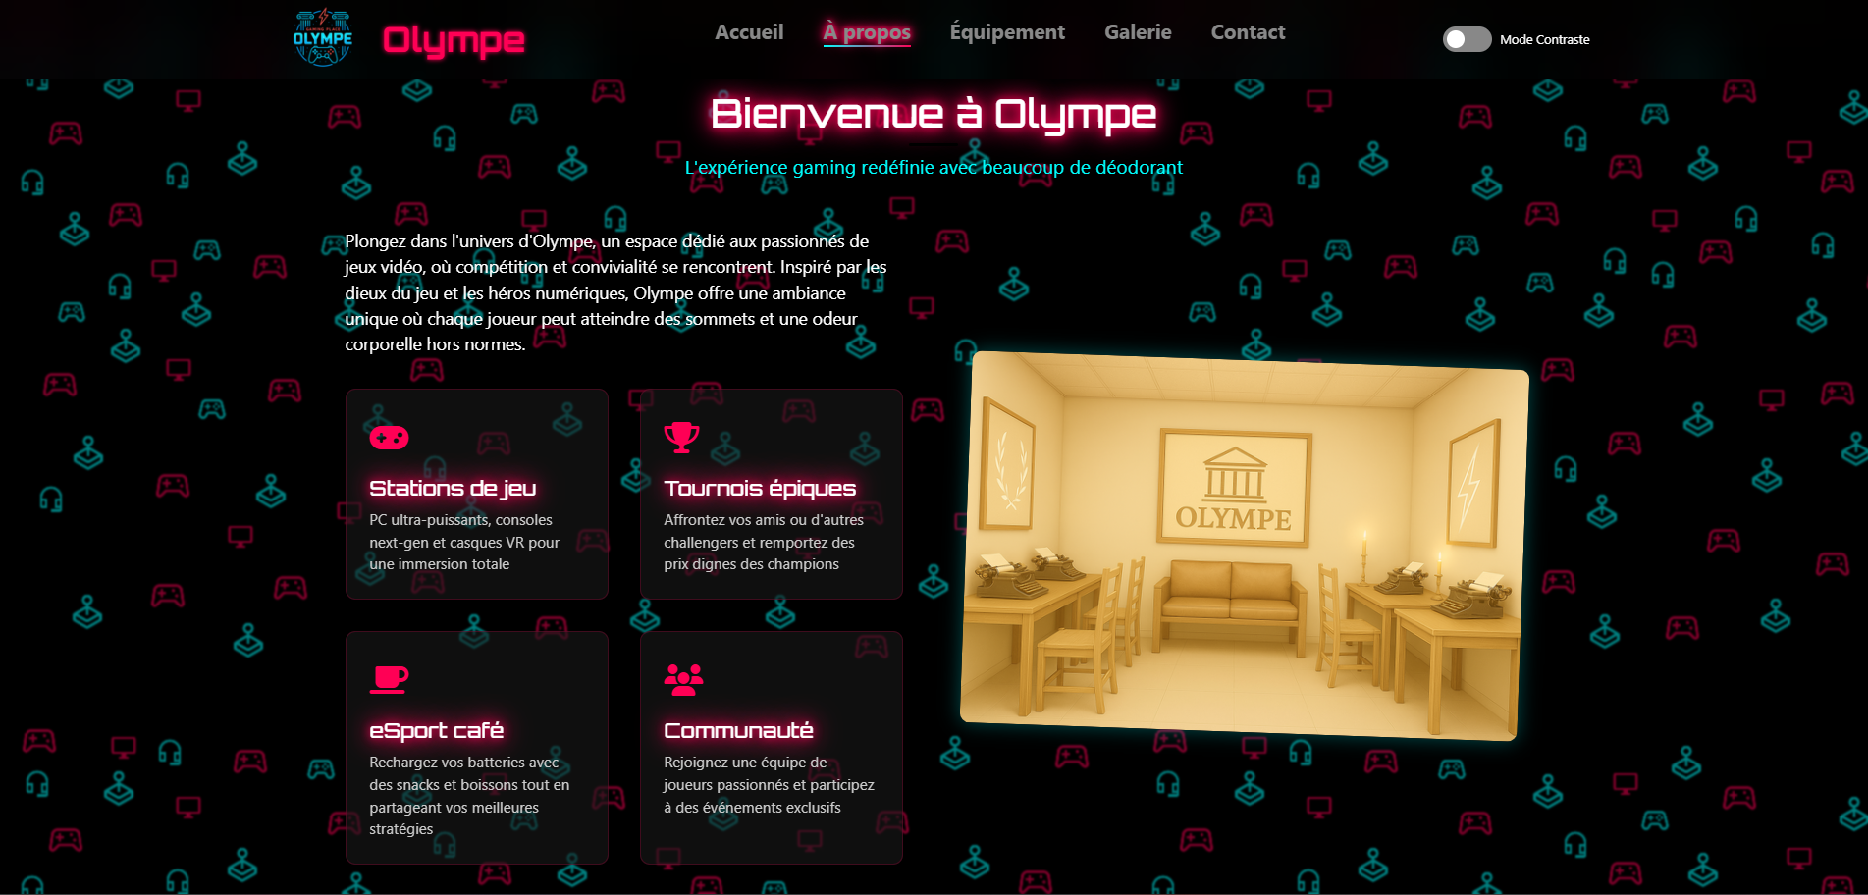
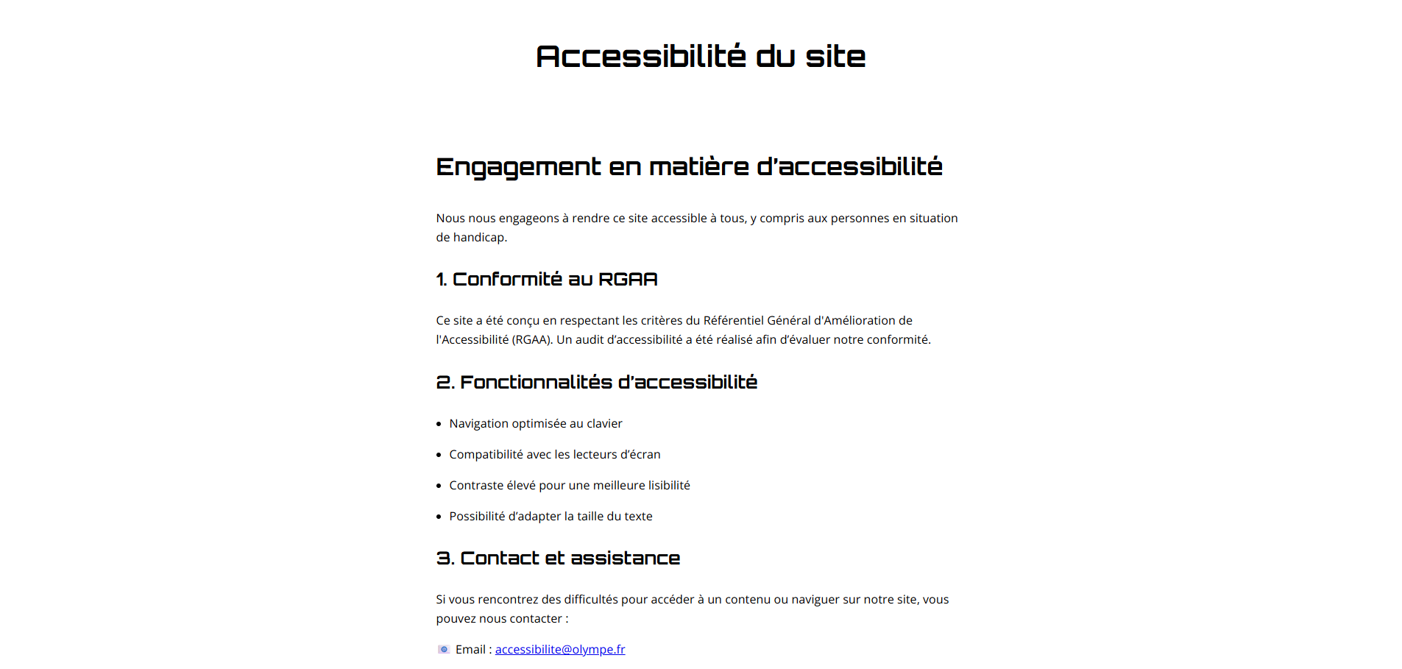

Slide 6
Maquette & charte graphique
Palette de couleurs :
#0ff
#111
#888
Typographie :
“Orbitron” pour les titres
“Open Sans” pour le texte courant
#ff0055
#ffffff

Slide 7
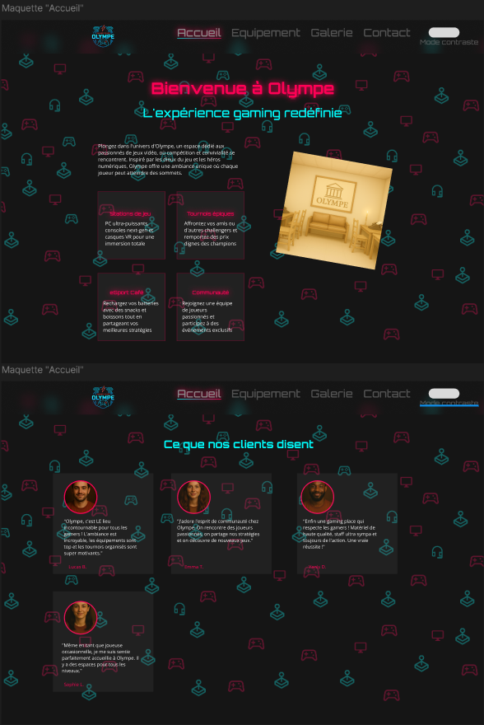
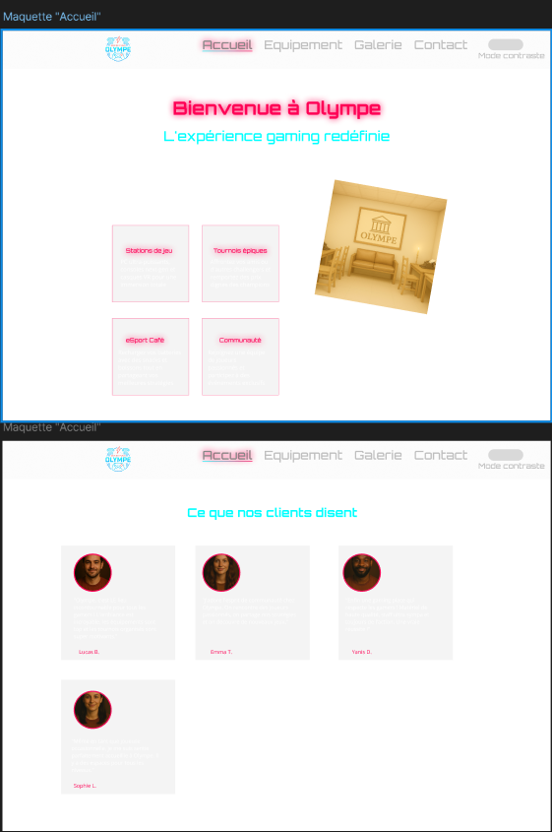
Vue Standard
Vue avec contraste augmenté

Slide 8
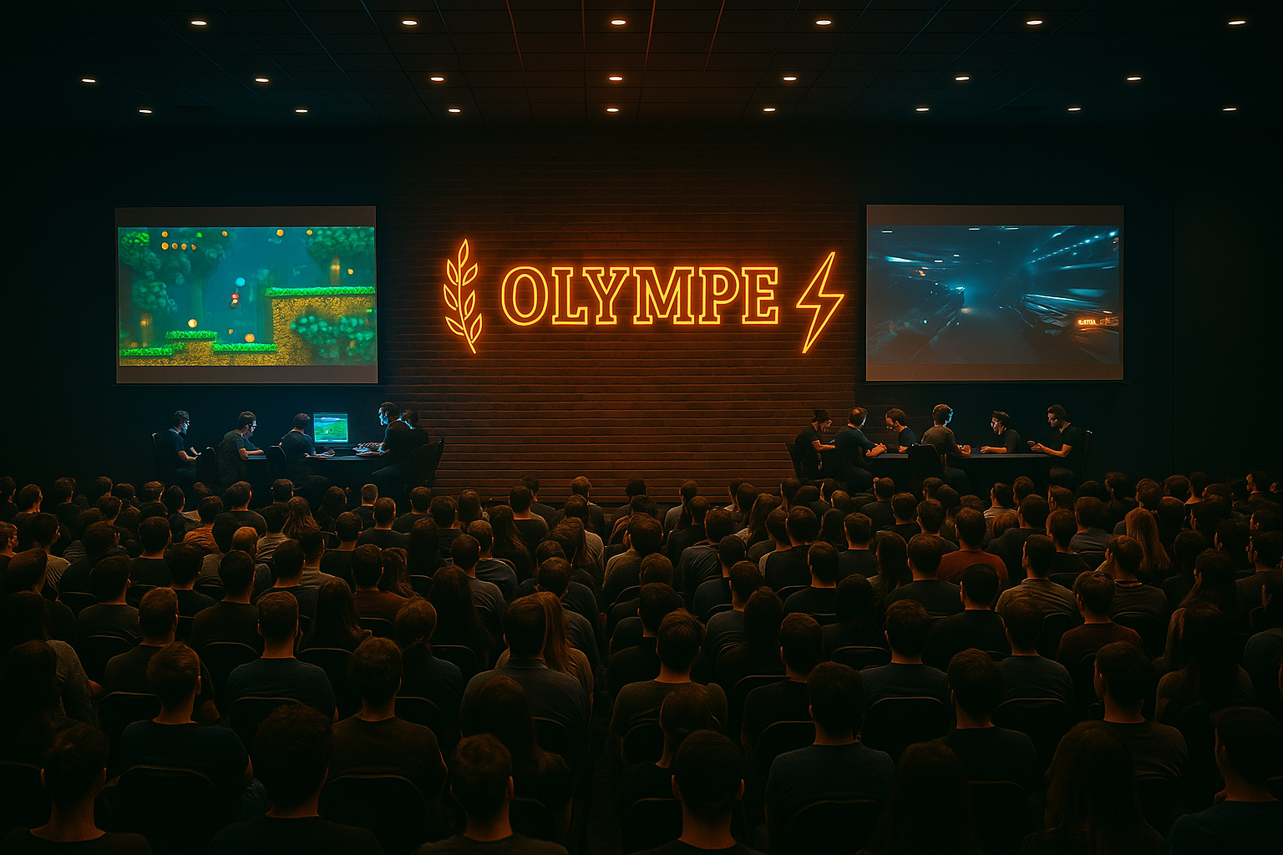
La livraison comprend la maquette validée et le code source complet
Le rendu final du projet est à la date du 02 juin 2025

Slide 9
Modalités de paiement
Le paiement sera fait en nature et effectué à J+1, qui comprend
Petits pains
Croissants
Cafés chauds

